Slide 1

软件需求敏捷开发规范

Slide 2
目 录
1）技术预研关注什么？
2）方案设计考虑什么？
3）详细设计怎么做？
4）测试用例如何设计？
5）如何进行需求开发？

Slide 3
技术预研关注什么？
跟踪国内外技术发展，分析技术发展趋势。跟标准，推提案，参会议，写专利
预研项目：有具体的形态和应用背景的产品作为目标
技术预研：
在产品规划的指引下，难度较大的关键技术的预研将在项目立项之前提前以技术预研项目的方式开展。待项目正式立项后，关键和难度较大的技术都已经攻克，后续产品开发团队的职责是集中更多资源，在非常短的时间内开发高品质产品并推向市场。
预研工作的输出：
技术可行性分析报告（技术介绍文档、技术环境搭建文档、功能验证文档、性能测试），有优越性和风险性评估。

Slide 4
预研工作的输出
demo 原型：原型的意义在于可以快速实现，没有当前项目的包袱，比较灵活。原型法是一个比较好的工程方法，业务原型有 Axure 线框图，技术原型则需要做一些小的 demo 去验证可行性。
落地方案：需要考虑如何将原型落地到业务代码中，需要设计数据库、API、流程图等。还有落地的成本在和现有的逻辑结合，以及老数据的迁移和兼容问题。有一些技术方案还需要增加特性开关，考虑方案失败如何回退。
工作量：需要给出具体的工作量，用于迭代排期。
风险点：在预研时，原型毕竟不能考虑所有的情形，可以给出一些风险点，便于团队决策，如果有备选方案就更好了。
任务拆分：用于在实施中如何分布实现，好的任务拆分也可以工作量估算更准确，风险更小。

Slide 5
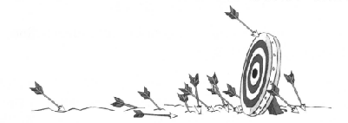
需求分析
针对功能需求
输入是否全面；输出是否全面；有哪些外部接口；用户想做的事情有哪些；是否详细定义了每个任务所用的数据
针对非功能需求
是否为全部必要的操作；安全级别；是否详细定义可靠性，可维护性
需求的完备度
是否描述了信息不完全的区域；是否产品满足所有需求，那它就是可接受的；是否已经去掉不可能实现的需求
需求的质量
需求是否是用户的语言书写；各个需求都与其它需求不冲突；每个需求是否是可测试的。需求是否清晰；是否描述所有可能的对需求的改动？
需求的完备度
是否描述了信息不完全的区域；是否产品满足所有需求，那它就是可接受的；是否已经去掉不可能实现的需求

Slide 6
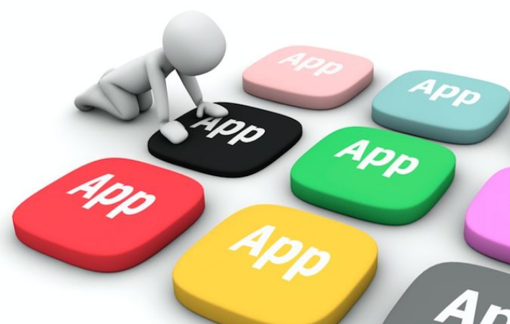
方案设计
关注点：
系统结构与子系统的设计：对于已有产品的功能设计，是否基于当前已有的架构还是修改架构或是增加新的处理架构？
待实现的功能在其它同类产品中是否实现，实现的原理如何？
例如：oracle中的相应功能如何？PostgreSQL中的相应功能如何？如何实现？其它数据库中的相应功能如何？

Slide 7
详细设计
设计思路
设计原则
源文件规划
影响范围
兼容性
开源使用
设计内容
模块间设计
模块内设计
类设计
数据设计
函数设计

Slide 8

测试用例编写
编写哪些用例：
功能上的考虑：
按子功能分类编写用例：保证无遗漏
考虑哪些已有功能受到影响
系统上的考虑：
性能测试: cpu, memory, io
性能瓶颈的测试：perf
内存检查测试：valgrind等
不同平台上的兼容性测试：redhat,kylin, arm平台；
与其它组件相配合使用时的系统测试用例
参考测试用例模板
编写哪种用例
UT
FT
ST

Slide 9
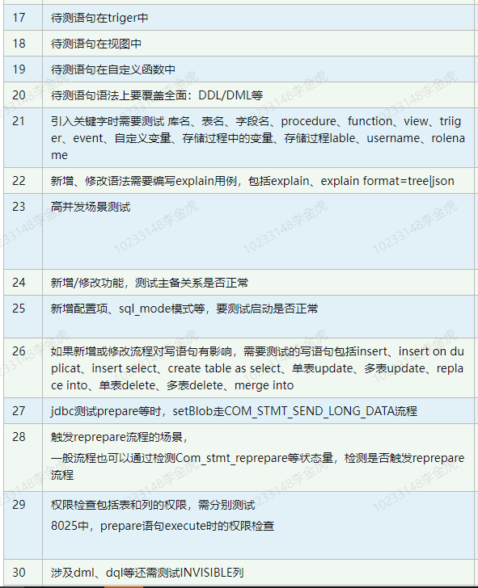
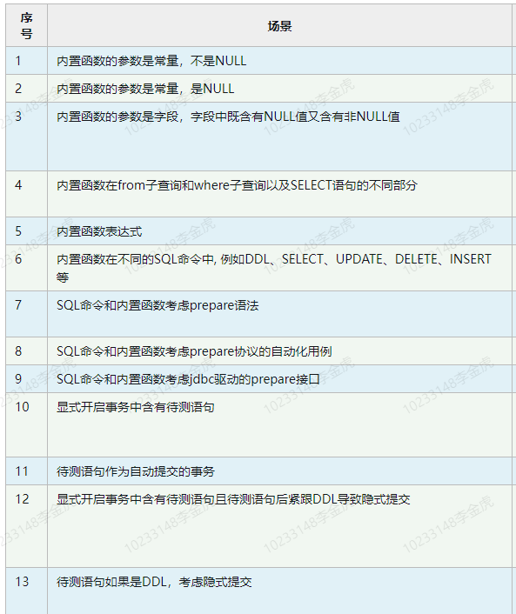
测试用例模板
示例

Slide 10
测试用例如何设计？
等价类划分法：分类，全覆盖；
边界值分析法
错误推测法：
定义：基于经验和直觉推测程序中所有可能存在的各种错误，从而有针对性的设计测试用例的方法。
基本思想：列举出程序中所有可能有的错误和容易发生错误的特殊情况,根据他们选择测试用例。
判定表驱动法
定义：判定表是分析和表达多逻辑条件下执行不同操作的情况的工具。
优点：能够将复杂的问题按照各种可能的情况全部列举出来，简明并避免遗漏。因此，利用判定表能够设计出完整的测试用例集合。在一些数据处理问题当中，某些操作的实施依赖于多个逻辑条件的组合，即：针对不同逻辑条件的组合值，分别执行不同的操作。判定表适合于处理这类问题。
用例条目中指明测试项
一个测试用例的执行时间要尽量短。
耗时长的用例单独作为一个测试用例文件。

Slide 11
测试用例的相关过程
DB内核开发中采用了系统测试用例。
在何时需要编写测试用例:
功能开发；
问题修改；
编写测试用例的过程：
先编写手工用例，再转化为自动化用例
运行测试用例
与覆盖率工具结合；
与内存检查工具结合。

Slide 12
如何进行需求开发？
准备过程
编辑工具：vim, vscode,source insight, notepad++
版本管理工具：svn, git
语言相关：C/C++, gcc, gdb, Makefile, cmake
脚本相关：bash, python/perl, linux命令
交流工具：ppt, xmind，流程图等

Slide 13
开发过程
SE
DEV
QA，DEV
需求获取
需求分析
需求定义
需求验证
概要设计
详细设计
测试：
单元测试、系统测试、
性能测试
问题修改
集成测试、
迭代测试、
验证性测试、
问题修改
需求
功能点
实现
产品

Slide 14
开发
对系统的认识：
了解系统架构（框架图）
了解关键流程（流程图）
了解需开发的功能的相关流程（流程图、数据流图等）
开发过程
开发demo
进一步明确需求中功能点（启发式）
自顶而下，自上而下
编码
编写测试用例
测试

Slide 15
开发中的问题修改
操作过程：
问题复现
对于不易复现的问题，尝试不同情况，例如：
是不是并发数不够多；
表中数据量不够多；
根据出错信息尝试构造复现用例
分析问题：
缩小问题的范围，方法有：
由哪个功能引入，缩小功能范围
由哪个版本引入，缩小版本范围，修改log的二分法
对应的官方版本是否存在问题
从结果倒推原因，方法有如下：
由出错信息找出相关代码
对执行过程进行分析
数据分析法（对数据进行分析）
确定原因
制订解决方案
编码
测试

Slide 17
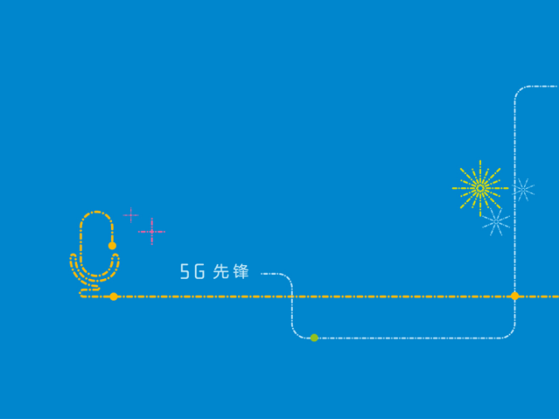
谢谢！

